Slide 1
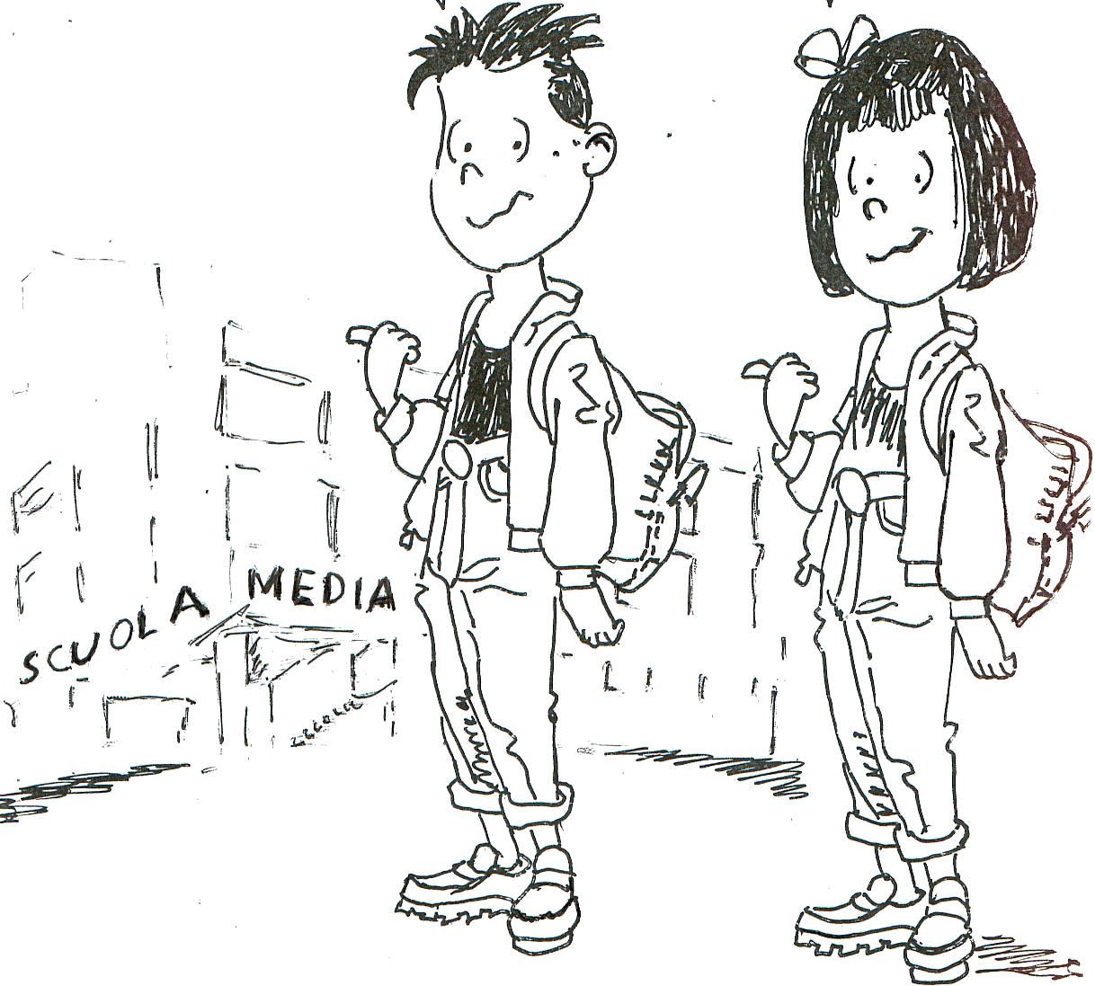
Dopo la scuola media…
Dove costruire oggi il nostro futuro?
…che fare?
AL VILFREDO
PARETO

Slide 2

A queste domande
il nostro ISTITUTO
propone due percorsi
di studio rigorosi e qualificati
e un’ampia serie di
opportunità culturali

Slide 3




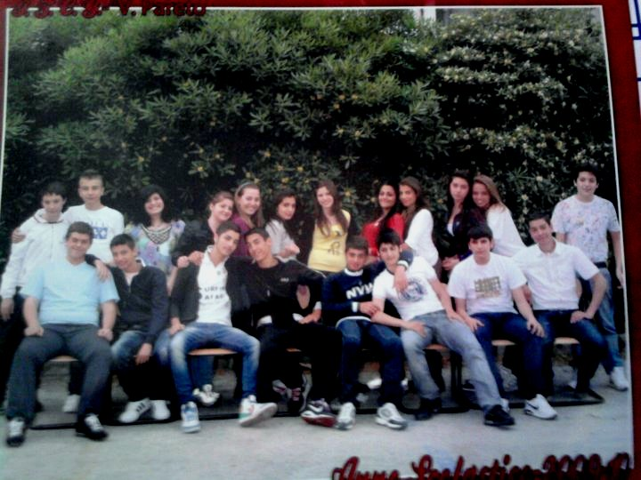

ISTITUTO TECNICO COMMERCIALE E PER GEOMETRI
“VILFREDO PARETO”
VIA R. ANNECCHINO, 252
80078 POZZUOLI (NA)
Tel.081 8664876 - Fax 081 8046777
natd130003@istruzione.it
WWW.ITCGPARETO.IT

Slide 4
UN PO’ DI STORIA
L’I.T.C. “V.Pareto” di Pozzuoli nasce nel 1996 quando,da sezione staccata dell’ITC M.Pagano di Napoli,diventa autonomo.
Nel 1985 il D.S. Paolo Farnararo perfezionò la sua connotazione di ente culturale e formativo dando concretezza alle potenzialità dell’Istituto.
Nel 1992 viene attivato l’indirizzo per Geometri diventando I.T.C.G. “V.Pareto” .
A partire da settembre 2011
dirige l’istituto la
Prof. ssa Mascagna Donatella

Slide 5
FINALITA’
L’istituto ha come finalità primaria la formazione culturale e umana dei giovani,
garantendo le idonee competenze tecnico-scientifiche per un efficace inserimento nel mondo del lavoro.

Slide 6
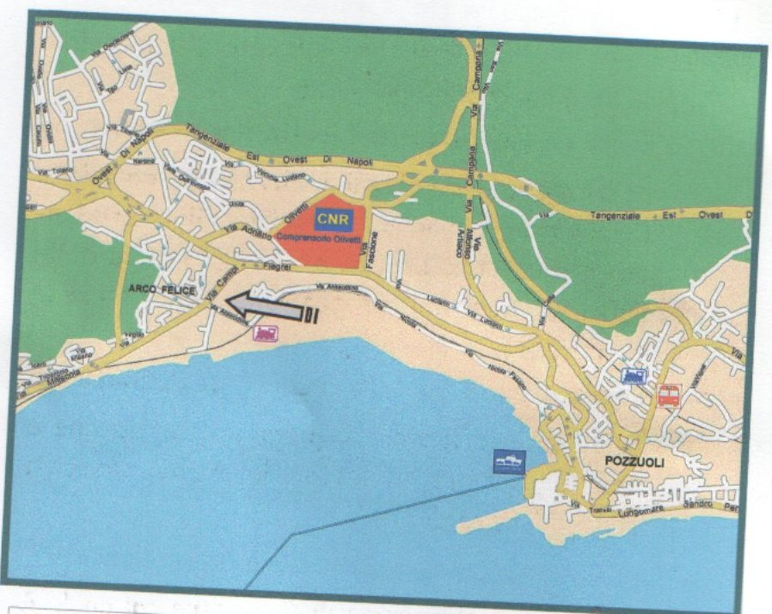
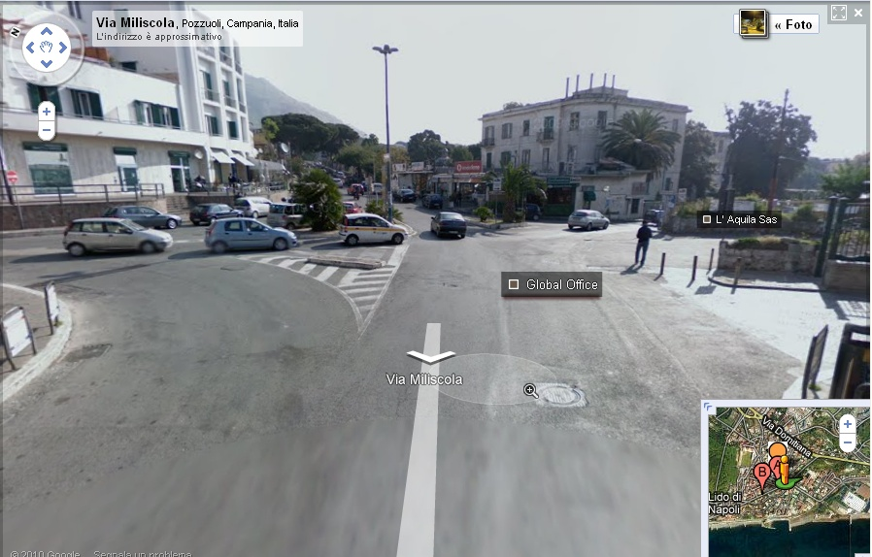
Dove Siamo?!?

Slide 7

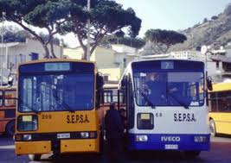
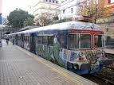
MEZZI DI TRASPORTO
AUTOBUS, SEPSA, CTP CON FERMATA DAVANTI ALLA SCUOLA
CUMANA CON FERMATA ARCO FELICE
BUS PRIVATI

Slide 8
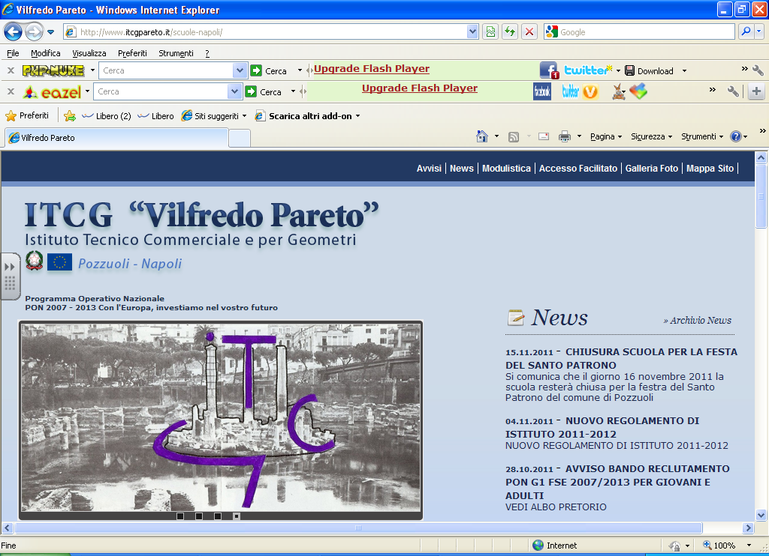
LA SCUOLA INFORMA
Oltre ai sistemi tradizionali (bacheche e avvisi letti in classe) le famiglie saranno informate con sms . Inoltre, i genitori, potranno consultare il
sito web della scuola:
www.itcgpareto.com

Slide 9
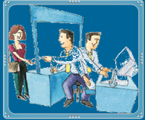
ORARIO DELLA SEGRETERIA DIDATTICA
Lunedì | 10.00 | 12.00
Martedì | 17.00 | 19.00
Mercoledì | 10.00 | 12.00
Giovedì | 17.00 | 19.00
Venerdì | 10.00 | 12.00

Slide 10
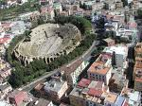
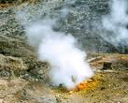
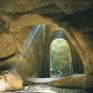
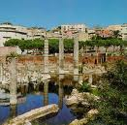
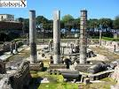
SIAMO CIRCONDATI
ANFITEATRO
FLAVIO
SOLFATARA
ANTRO DELLA SIBILLA
TEMPIO DI SERAPIDE

Slide 11
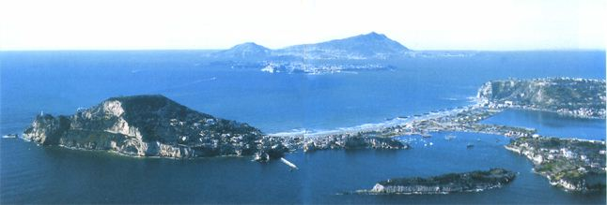

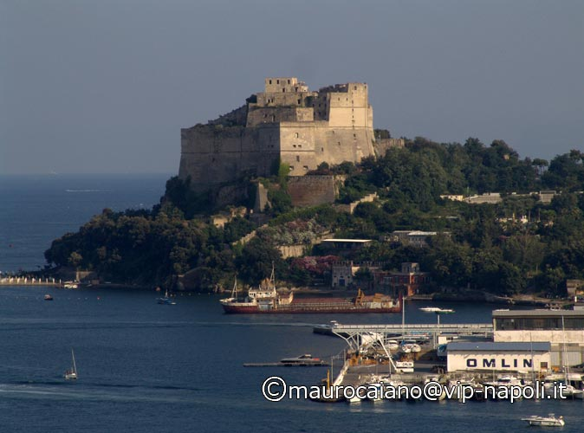
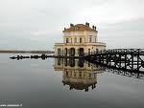
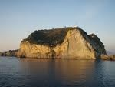

SIAMO CIRCONDATI
LAGO D’AVERNO
CASTELLO DI BAIA
CASINA VANVITELLIANA
CAPO MISENO

Slide 12

LA SCUOLA OFFRE…
Il nostro obiettivo principale è la formazione di personale qualificato sia per la prosecuzione degli studi sia per l’inserimento nel mondo del lavoro
I NOSTRI CORSI
e
ARTICOLAZIONI
Amministrazione finanza e marketing
Relazioni Internazionali per il Marketing
Sistemi Informativi Aziendali.
Costruzione,Ambiente e territorio
Geotecnico

Slide 13
Amministrazione finanza e marketing…
  AL TERMINE DEGLI STUDI LO STUDENTE POTRA’ FREQUENTARE:
  TUTTE LE FACOLTÀ
  CORSI POST-DIPLOMA
  CONCORSI PUBBLICI
  PROFESSIONE DI CONSULENTE DEL LAVORO CON POSSIBILTÁ D’ISCRIZIONE ALL’ALBO
  COMPLETAMENTO DEL PERCORSO DI FORMAZIONE PER LA REALIZZAZIONE DEL PROFILO PROFESSIONALE DEL RAGIONIERE

Slide 14
.
Per il diplomato “Amministrazione Finanza e Marketing" con articolazione: “Relazioni internazionali per il marketing”
il mercato del lavoro presenta professioni in forte espansione quali:
il Tecnico degli Scambi con l'estero
l'Operatore Telemarketing nei rapporti con l’estero
l'Assistente di Marketing , Addetto al Customer Service, , l'Operatore di Teleselling,
il Treasure che gestisce i rapporti con le banche e propone soluzioni finanziarie anche in lingue straniere;
Per il diplomato “Amministrazione Finanza e Marketing" con articolazione :”SISTEMI INFORMATIVI AZIENDALI”
  il mercato del lavoro presenta professioni in forte espansione quali:
  Inserimento in società di servizi informatici
  Attività di libero professionista nei centri elettronici di qualsiasi azienda commerciale
  Impiego nelle software-houses (studi di professionisti che sviluppano programmi informatici)

Slide 15

Costruzione,Ambiente
e territorio…
AL TERMINE DEGLI STUDI LO STUDENTE POTRA’ FREQUENTARE:
  Tutti i corsi di laurea universitari(in particolare Architettura,Ingegneria Civile,ecc)
  Concorsi presso il catasto,Genio Civile…..
  Trovare impiego presso imprese di costruzione
Il diplomato “Costruzione Ambiente e Territorio ”con articolazione Geotecnico potrà svolgere :
Libera professione
attività presso società petrolifere
attività presso società minerarie
Attività presso Enti pubblici
Attività di collaborazione nella gestione e direzione cantieri stradali e ferroviari

Slide 16

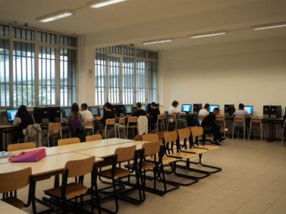
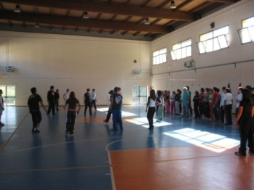
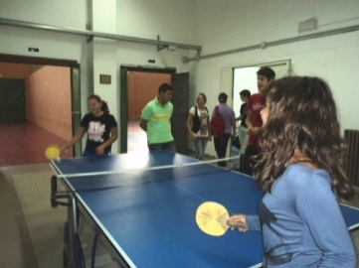
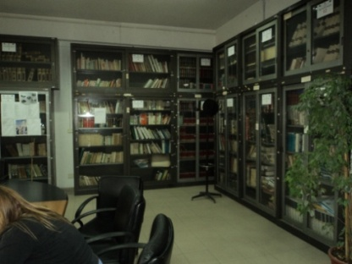
L’ istituto e’ dotato di
Aule Speciali :
N° 2 laboratori informatici multimediali
N° 1 laboratorio linguistico
N° 1 laboratorio di fisica e chimica
N° 1 laboratorio di scienze
N° 1 laboratorio di gesione aziendale
N° 1 laboratorio cad
N° 1 laboratorio di topografia
N° 1 biblioteca
N° 1 teatro
N° 1 aule docenti con 6 postazioni multimediali
N° 2 palestre coperte con attrezzi e tavoli ping pong
N° 1 campo sportivo all’aperto
L’Istituto è dotato di 10 LIM per aule speciali e aule normali

Slide 17


Attività di Eccellenza
L’istituto offre diverse oppotunità agli alunni meritevoli che si concretizzano anche attraverso progetti europei(PON-FSE) e progetti con Enti locali,Ass.Culturali,Università aziende e agenzie formative.
,
Certificazione delle competenze Informatiche (MOS-IC3)
Certificazione delle competenze in Francese e Inglese
Certificazione delle competenze in tedesco e spagnolo;
Corsi di potenziamento CAD/REVIT;
Stage in Italia e all’estero,tirocini;
Esonero totale o parziale del contributo scolastico per merito
Computer portatile per gli alunni diplomati con voto =100

Slide 18



attività progettuali
Nell’istituto si svolgono attività progettuali che mirano al potenziamento
delle attitudini trasversali e alla realizzazione della persona come cittadino attivo
Lezioni-seminari con esperti esterni
Progetto “le(g)ali al sud
Educazione stradale
Corso per il conseguimento del patentino ciclomotore
Edizione del pareto
Archeologi per un giorno
Fare musica-coro scolastico
Il mio giardino mediterraneo
Qi gong a scuola
Visite di istruzione
Viaggi di istruzione in italia e in europa
Progetti europei del pon fse

Slide 19
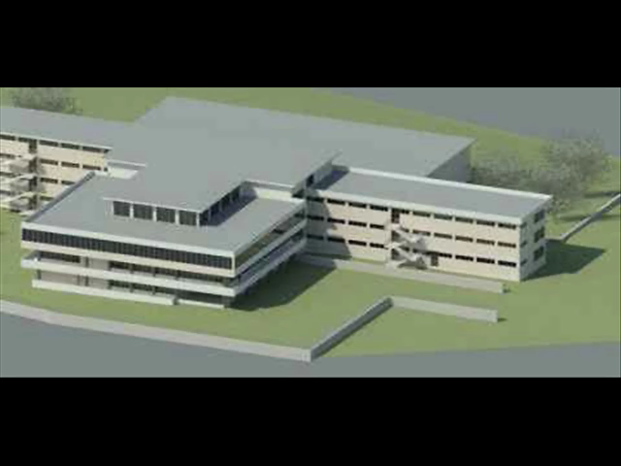
LA NOSTRA SCUOLA

Slide 20
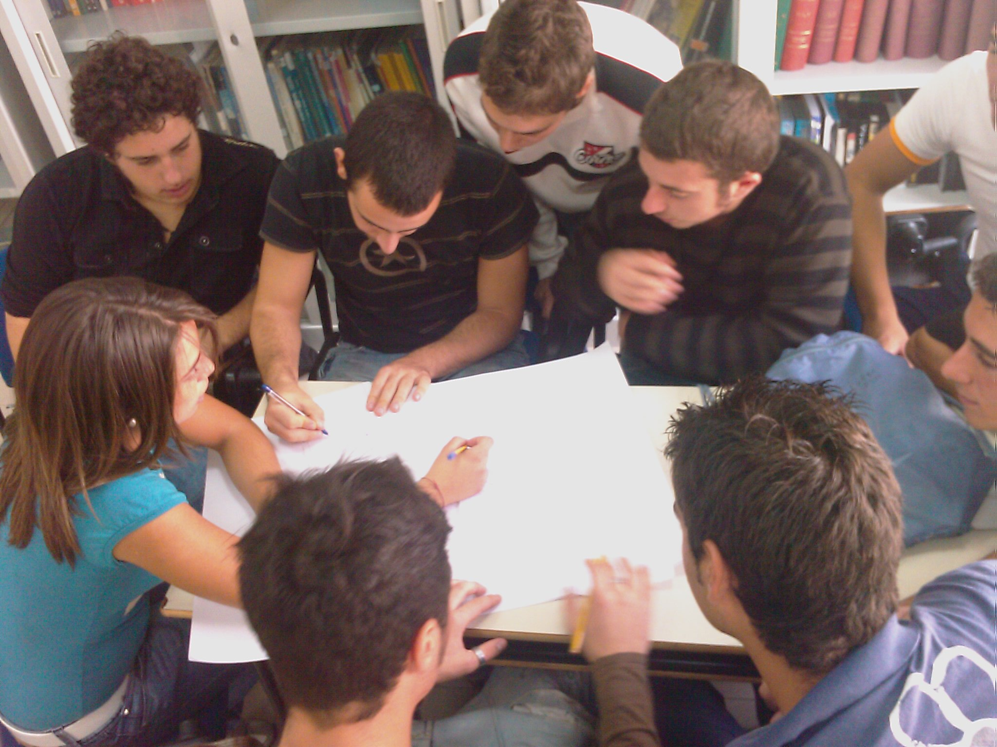
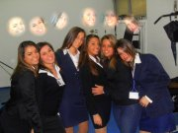
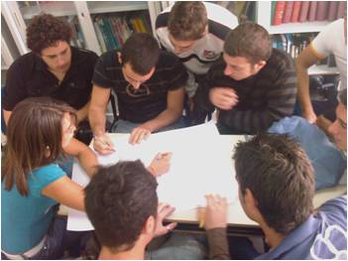
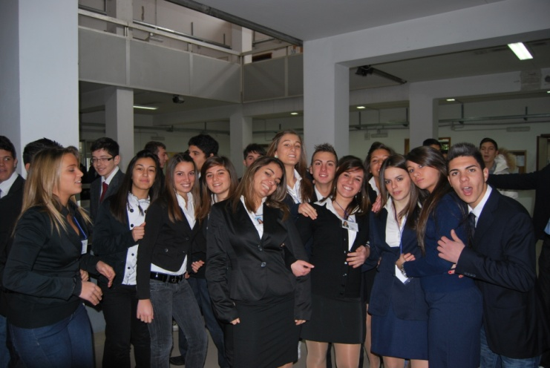
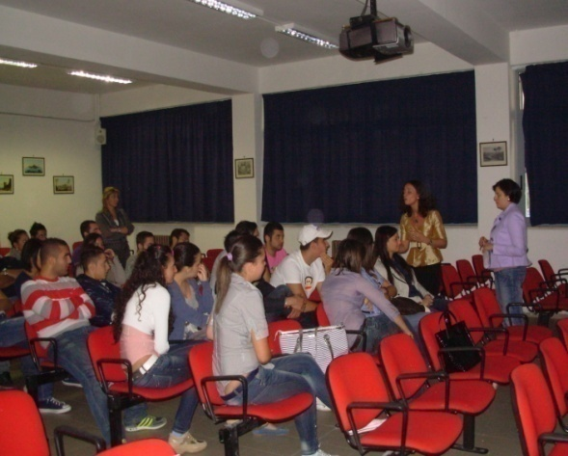
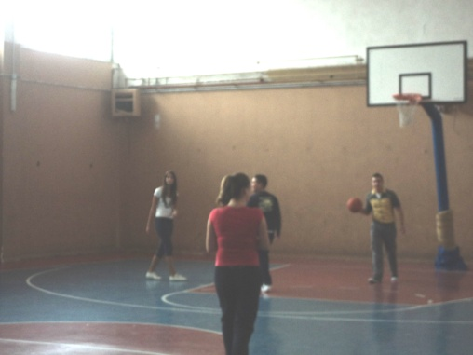

Momenti…

Slide 21
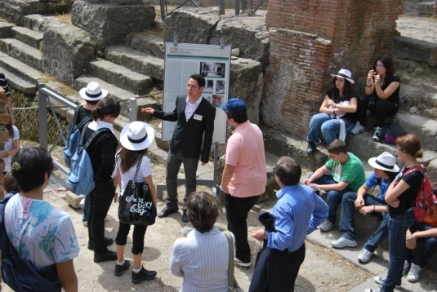
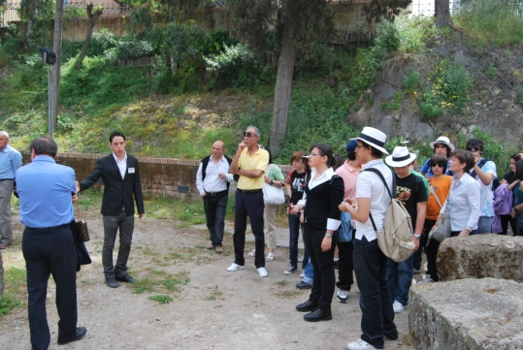
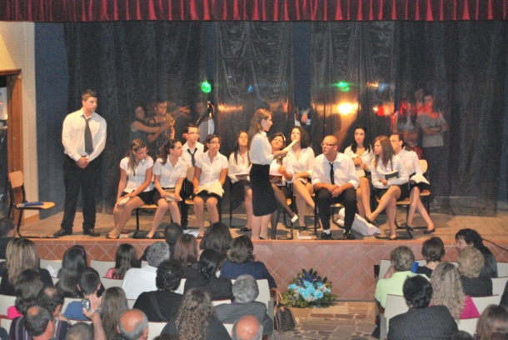
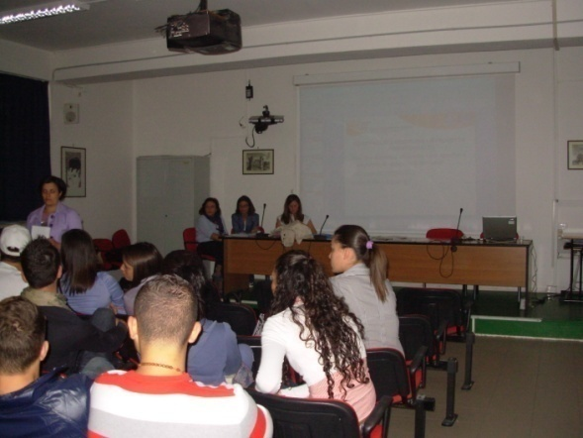
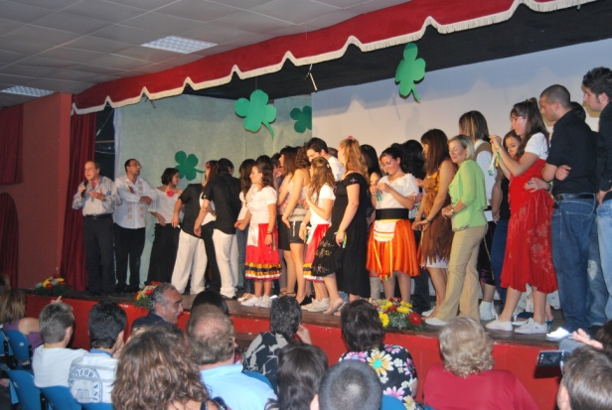
Momenti…

Slide 22
A CURA DEGLI ALUNNI DELLA “II B” COORDINATI
DALLA PROF.SSA MARTUSCIELLO PATRIZIA
Aulitto Elena-Barbato Paola-Biondi Giuliano-Borrelli Rosario-
Cannavacciuolo Antonio- Cannavacciuolo Martina-Cardillo Raffaele
Cavalli Luca-Chiaro Pietro-Costagliola Ilenia-Costagliola Michele
Costantino Stefano-De Simone Maura-Di Giovanni Michele-
Di Razza Simone-Festa Marco- Lipaldo Michela-Miano Michele
Micillo Vincenza-Muto maria-Opera Rubina-Pasculli Maurizio-
Romaniello Giuseppe- Sommella Alessandra-Strano Anna
Tallone Francesco- Tiano Marika-
Vicino Antonio-Wurzburger Vittorio

